Slide 1
Оберіть літеру:
А
Б
В
Г
Ґ
Д
Е
Є
Ж
Ї
Й
З
И
І
К
Л
М
Н
О
П
Р
С
Т
У
Ф
Х
Ц
Ч
Ш
Щ
Ь
Ю
Я

Slide 2
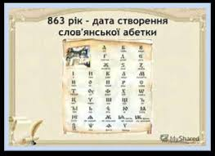
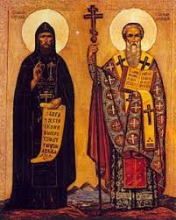
Алфавіт
Писемність з'явилась в Україні після прийняття
християнства. Перша слов'янська абетка була створена у 863 році братами-просвітителями. Назвіть їх імена.
А
Кирило і Мефодій

Slide 3
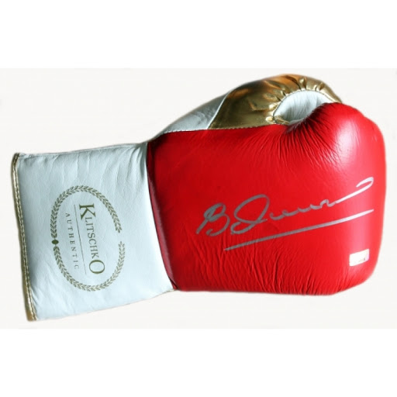
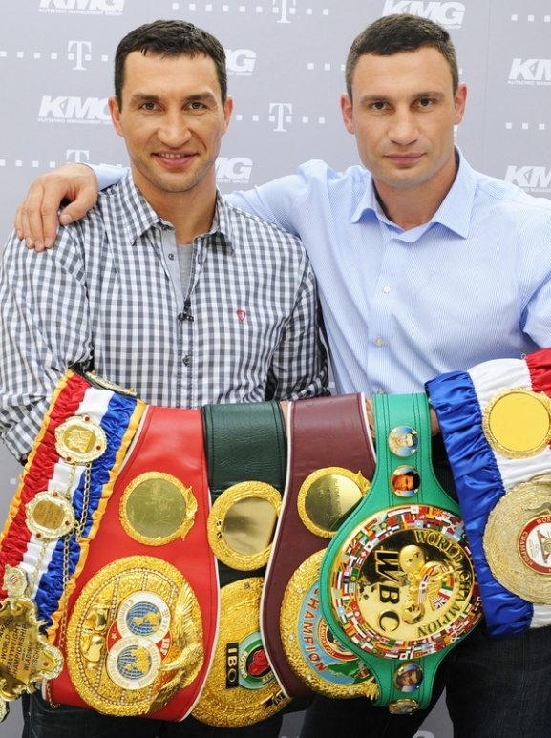
Б
Брати-боксери
Як звати українських братів – чемпіонів світу
з боксу у важкій вазі?
Віталій та Володимир Клички

Slide 4
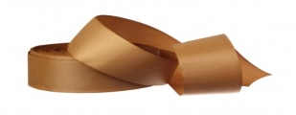
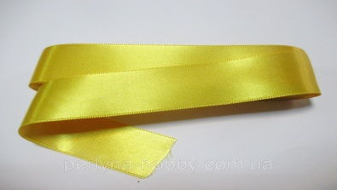
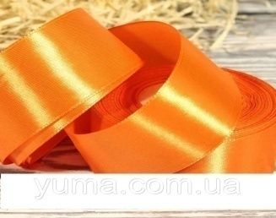
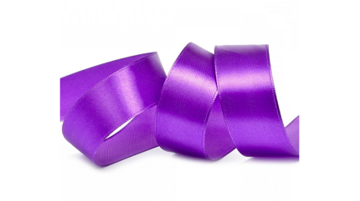
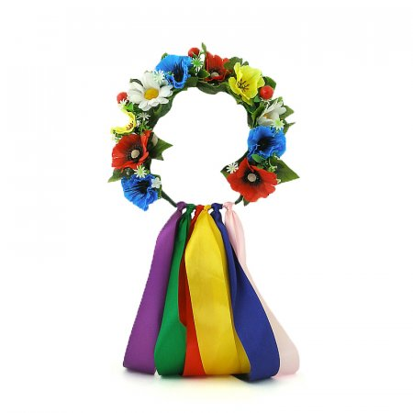
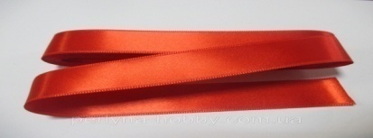
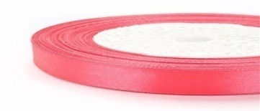
Вінок
Ваше завдання – з'єднати кольори з тим, що вони символізують.
В
символ магічності
символ землі-годувальниці
символ хліба
символ ясного сонечка
символ достатку
символ мудрості
символ неба і води
символ краси та
молодості

Slide 5
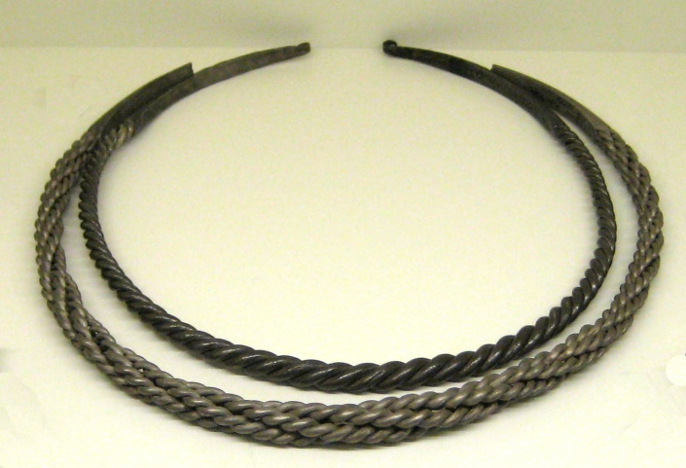
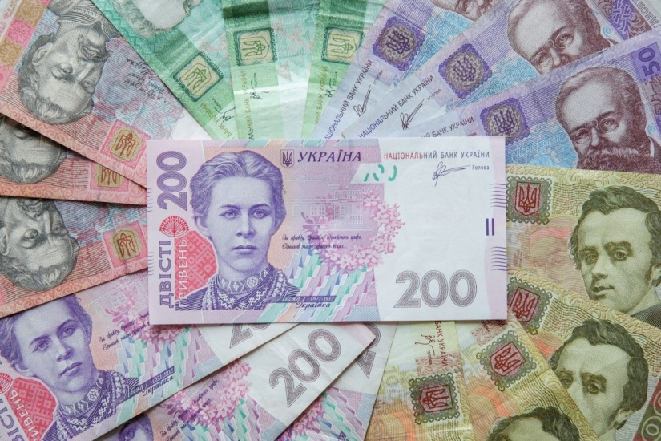
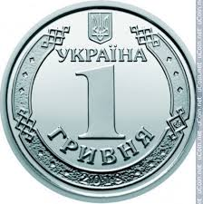
Яку назву має офіційна валюта України? У побуті Київської Русі існувала прикраса з такою ж назвою.
Г
Гроші
Гривня

Slide 6
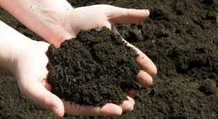
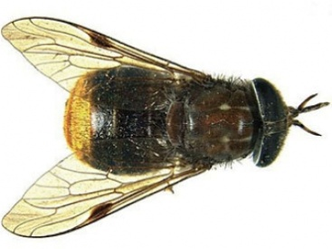
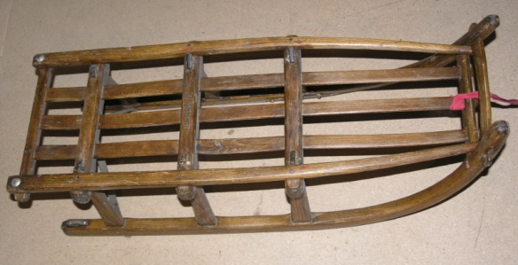
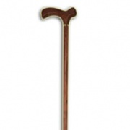
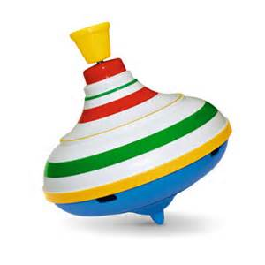
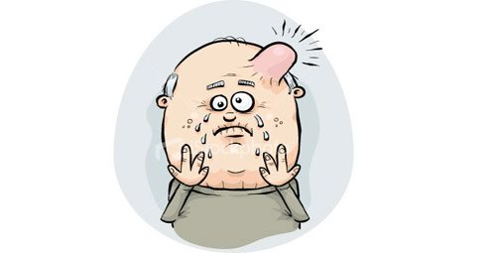
Ваше завдання – з'єднати слово з малюнком.
Ґ
ґринджоли
ґазда
ґрунт
ґирлиґа
ґедзь
дзиґа
ґуля

Slide 7
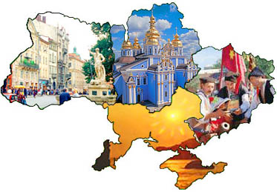
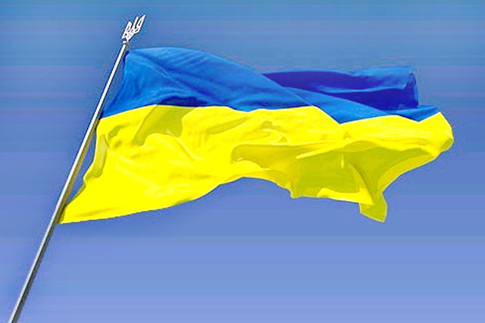
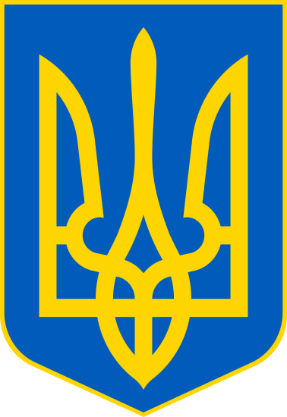
Д
Держава
Кожна держава має свої символи. Назвіть
Державні символи України.
Державний Гімн
України
Державний Прапор
України
Державний Герб
України

Slide 8
Ерудит - людина, що має глибокі, різносторонні знання. Зараз ми перевіримо, вашу ерудицію. Перед вами вірш відомої поетеси Лесі Українки “На зеленому горбочку”, але деякі слова загубилися. Спробуйте “відновити” його.
Е
На зеленому горбочку,
У вишневому …………….,
Притулилася …………….,
Мов маленькая дитинка
Стиха вийшла виглядати,
Чи не вийде її …………….
І до білої …………….,
Немов мати до дитинки,
Вийшло сонце, засвітило
І хатинку ……………….
садочку
хатинка
мати
хатинки
звеселило.

Slide 9
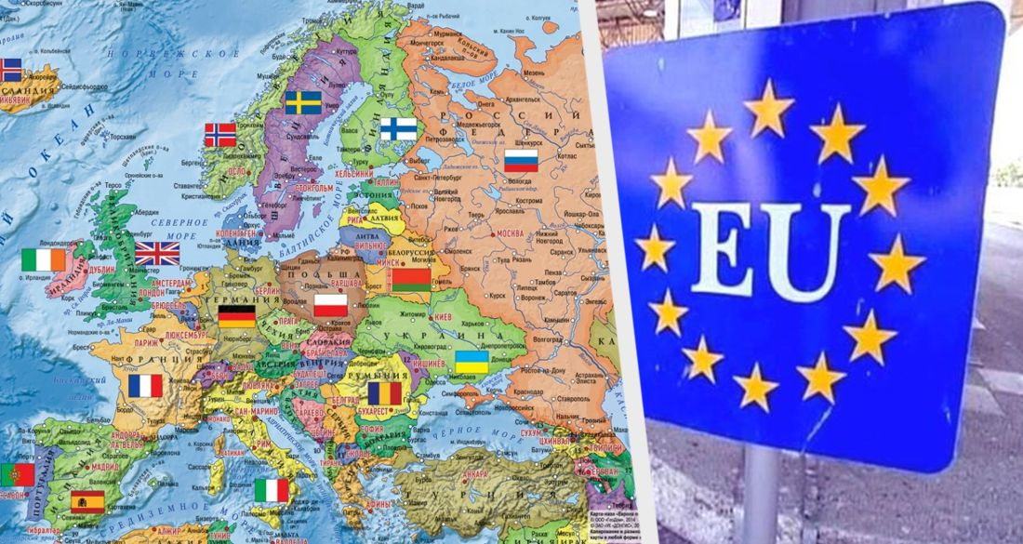
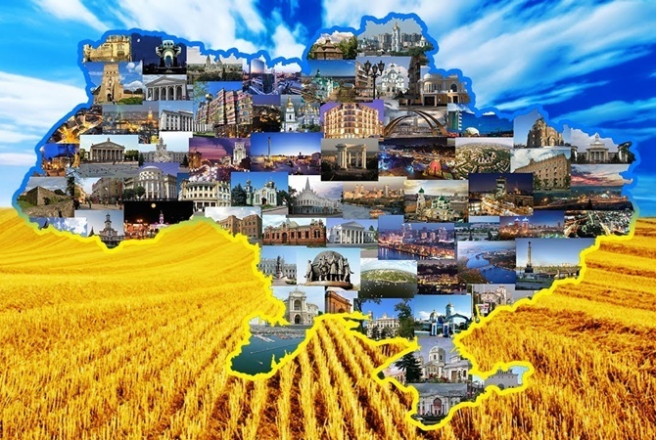
Європа
Є
Найбільша у Європі ця країна.
В ній є степи, ліси, річки, поля,
І волелюбний люд від батька й сина,
Й родюча, щедра матінка-земля.
Україна

Slide 10
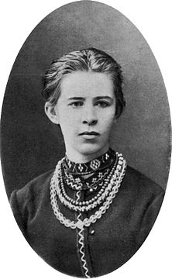
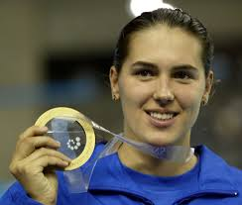
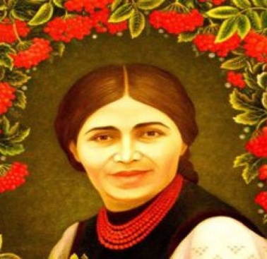
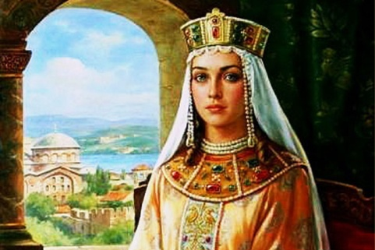
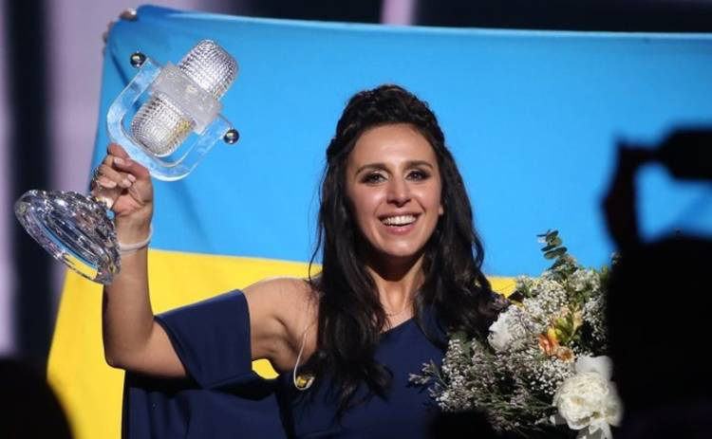
Поєднай світлини відомих жінок з їх іменами
та сферами діяльності.
Ж
Катерина
Білокур
Леся
Українка
Яна
Клочкова
Княгиня Ольга
Джамала
Державна
діячка
Співачка
Художниця
Поетеса
Спортсменка

Slide 11
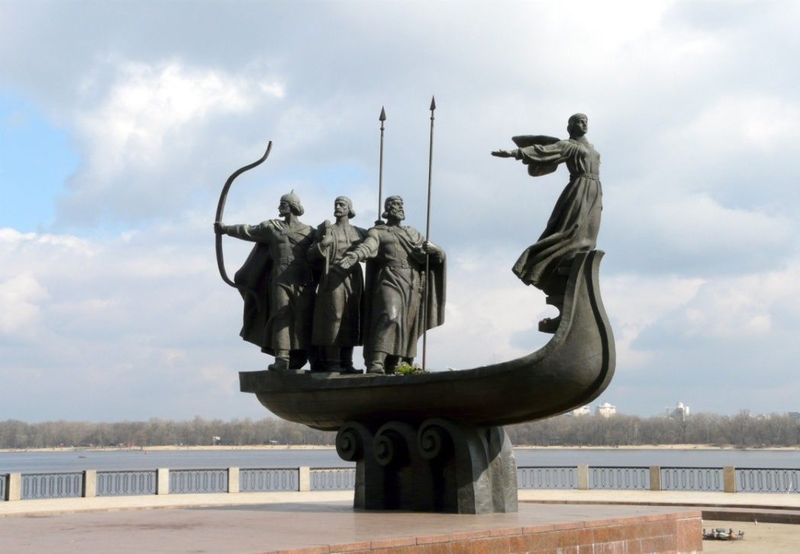
З
Засновниками Києва є три брати зі слов'янського племені полян та їхня сестра. Місто на дніпровських пагорбах назвали в честь найстаршого брата. Назвіть їх імена.
Кий, Щек і Хорив та їхня сестра Либідь

Slide 12
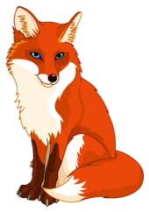
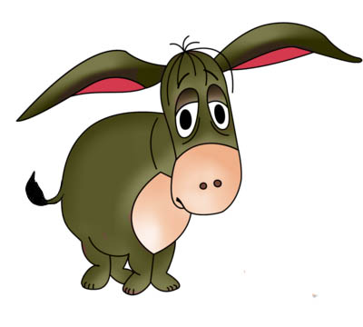
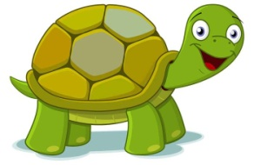
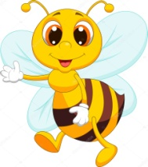
Згідно з новим правописом, деякі слова ми можемо починати з літери “и”. Наприклад: “Ірій — Ирій”, “Ірод — Ирод” або слово “ич”. Доберіть пропущені прикметники в речення, у цьому вам допоможуть ілюстрації.
И
хитрий
Ич який……………………………...… !
упертий
Ич який……………………....................... !
повільний
Ич який…………………...................!....!
мудрий
Ич який………………………………..!
працьовитий
Ич який………………………………...!

Slide 13
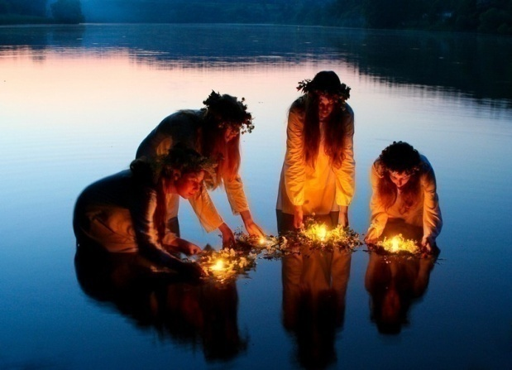
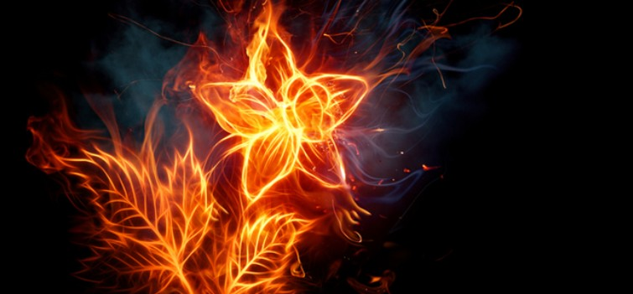
І
Свято Івана Купала
Одне з наймістичніших і найпопулярніших українських свят – свято Івана Купала – відзначають в ніч з 6 на 7 липня.
Воно здавна вважається святом молоді й кохання, у цей день дівчата плетуть вінки, хлопці стрибають через вогнище. А дехто шукає містичну квітку, яка приносить щастя і здійснення всіх бажань. Про яку загадкову рослину йдеться?
Квітку папороті

Slide 14
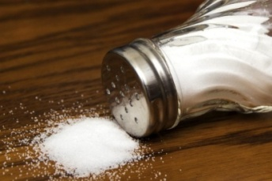
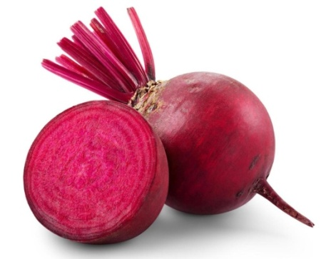
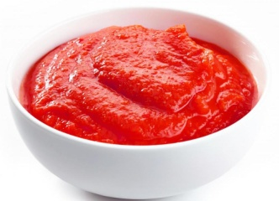
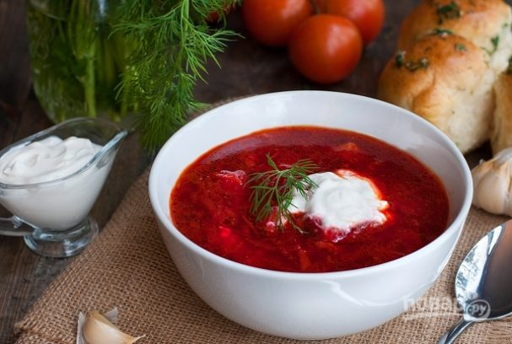
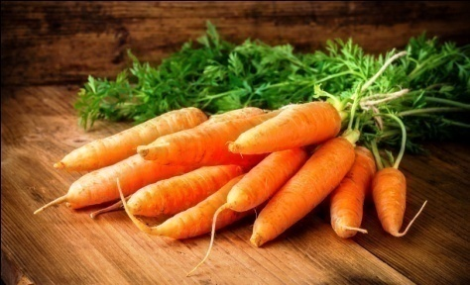
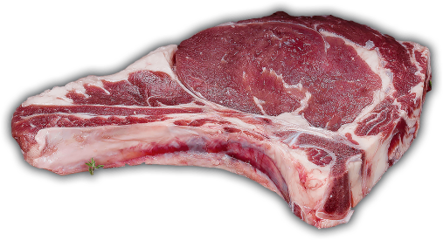
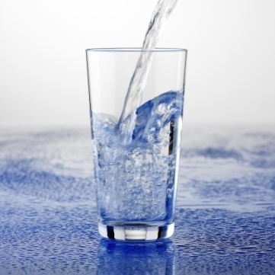
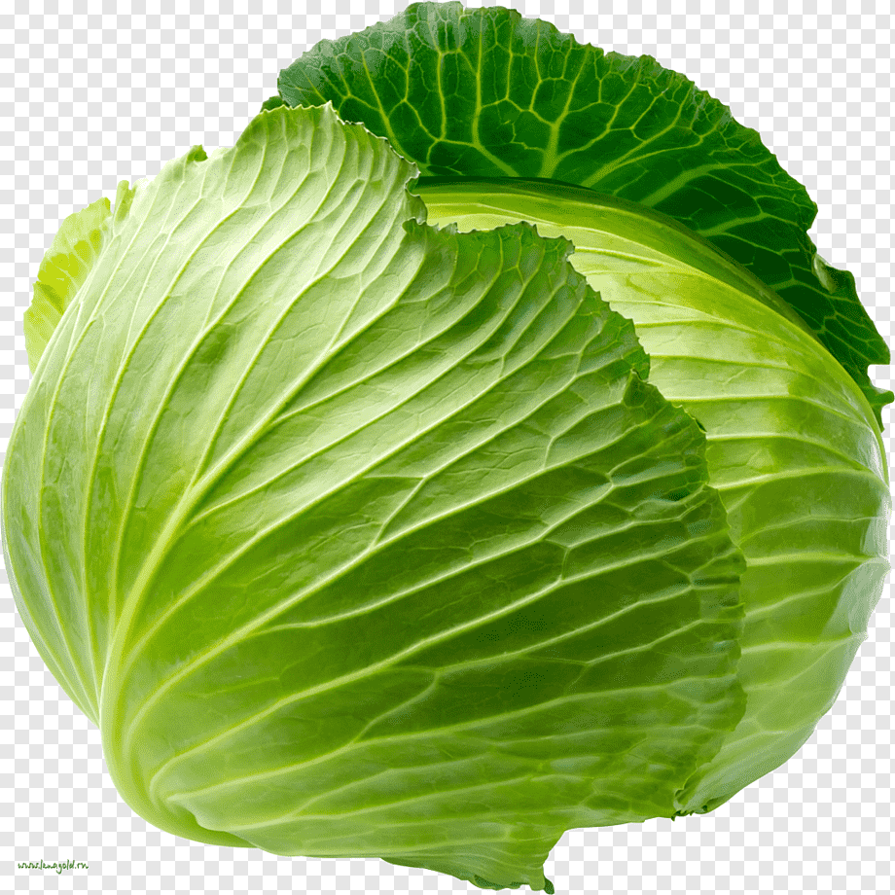
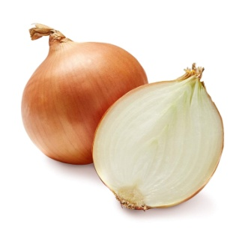
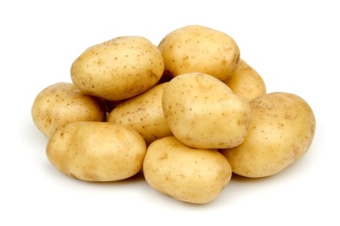
Ї
Їжа
Мабуть, саме ця страва є перлиною
української традиційної кухні.
Ви легко “приготуєте” її із запропонованих продуктів. Як вона готується?
Борщ

Slide 15
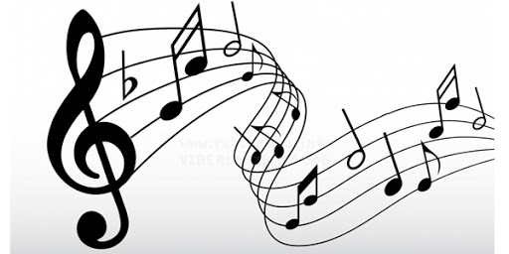
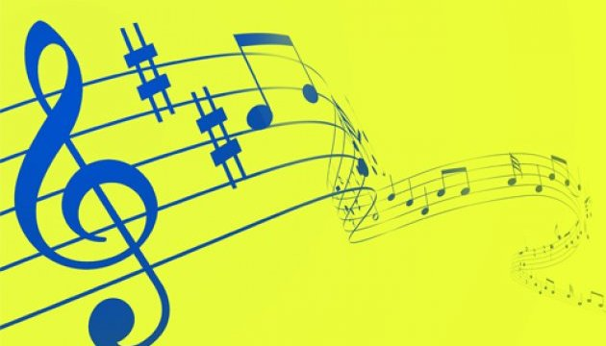
Й
Ой як заспіваю!
Літеру “й” “полюбляють” українські пісні.
Виконайте командою фрагмент пісні (на вибір).
“Ой у лузі червона калина.”
“Ой на горі два дубки.”
“Ой на горі жито.”
“Ой є в лісі калина.”
“Ой хто, хто Миколая любить.”
“Ой ходить сон коло вікон.”
“Ой сивая та і зозуленька.”
“Ой ну, люлі, дитя, спать.”
“Ой до нори, мишко, до нори.”
“Ой у вишневому саду.”

Slide 16
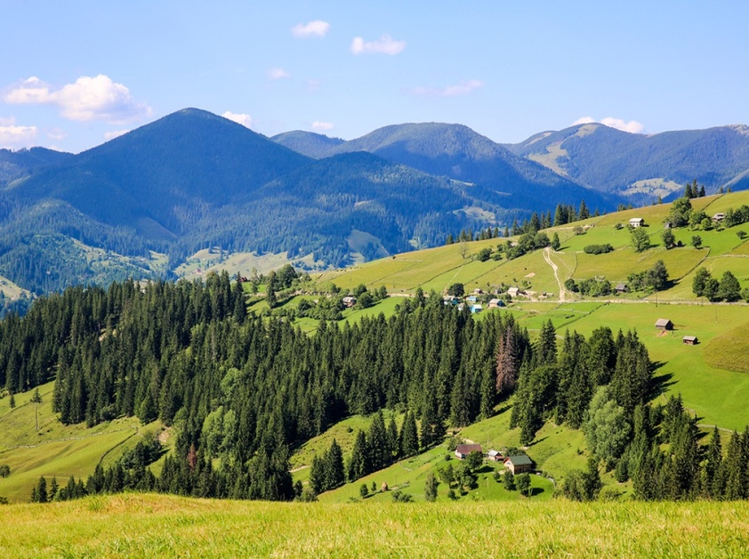
К
Карпати
Гори Карпати знаходяться на заході України.
Яку назву має найвища точка Карпат та України?
гора Говерла
2 061 м

Slide 17
Лавра
Л
Києво-Печерська Лавра – видатна пам’ятка не лише української, слов’янської, але й загальносвітової культури. У Києво-Печерській Лаврі був створений найдавніший літопис нашої землі. Яка його назва та ким він був створений?
“Повість минулих літ”
Нестор Літописець

Slide 18
Музика
Музичний інструмент, занесений до
Книги рекордів Гіннеса як найдовший духовий інструмент, має довжину до 8 метрів. Поширений в Українських Карпатах. Яка його назва?
М
Трембіта

Slide 19
Незалежність
1991 року був проголошений Акт про незалежність України. Територія держави була визнана єдиною та неділимою, на ній мають чинність виключно Конституція та закони України.
Відтоді ця дата в нашій державі стала загальнонаціональним святом – Днем Незалежності. Коли ми відзначаємо головне свято нашої країни?
Н
24 серпня

Slide 20
Острів
Найбільший острів на Дніпрі, розташований поблизу Запоріжжя. Є одним із Семи чудес України. Кажуть, саме тут свого часу зародилось козацтво. Як називається цей острів?
О
Хортиця

Slide 21
Пам'ятники
Вона в Дніпро задивляється,
Києвом гордо пишається…
Стала навічно в граніті
Перша киянка у світі…
П
Либідь

Slide 22
Р
Річки
Територією України протікає близько 63 тис.
річок із загальною довжиною понад 206 тис.км.
Та яка з них є найдовшою?
Дніпро протікає
територією України -
981км

Slide 23
С
Свята
Одне з найвеличніших релігійних, а з 1991 року і державне свято в Україні. Воно знаменує собою – народження Сина Божого. Напередодні свята, увечері, сім'ї готують особливу вечерю з 12 пісних страв. Головною з них є солодка кутя. Як називається це свято?
Різдво Христове

Slide 24
Тризуб –
український національний символ, сучасний державний герб України у формі золотого тризубця особливої форми на синьому полі.
Т
Яке слово, характерне для України,
зашифроване в зображенні тризуба?

Slide 25
У
Україна –
найбільша європейська країна. Як і кожна держава, має своє головне місто – столицю. Яку назву має столиця України?
Київ

Slide 26
Ф
Футбол —
найпопулярніший вид спорту в нашій країні.
Назвіть найвідоміші футбольні клуби України, які здобули визнання і за її межами.
“Динамо”
“Шахтар”

Slide 27
Християнство
Х
До середини Х століття Русь була язичницькою
державою. У 988 році в Україну було запрошено
грецького митрополита і священників, щоб хрестити народ. Найперше це зробили у Києві у Дніпрі, а потім у цілій державі. Як звали князя, який запровадив християнство на Русі?
князь Володимир

Slide 28
Цінність –
значимість, яку люди надають речам та явищам. Складіть асоціативний кущ цінностей громадянина України. В цьому вам допоможуть ілюстрації.
Ц
Доброта
Чесність
Любов
Дружба
Справедливість
Свобода

Slide 29
Чумак —
це історична українська назва торгівця, перевізника. Чумаки на волах привозили з Криму різні товари. Чумацькі валки формувалися ранньою весною (звичайно виїздили в неділю), а поверталися восени. Яким товаром вони переважно торгували?
Ч
Сіллю

Slide 30
Шевченко Тарас Григорович
(9 березня 1914 – 10 березня 1861) –
відомий український поет, художник.
Ш
Продекламуйте один із віршів Т.Г.Шевченка
напам'ять.

Slide 31
Щ
Щедрівка
Новорічний музичний твір Миколи Леонтовича під назвою “Carols of the Bells” (“Різдвяні дзвоники”) активно використовується у світовій різдвяній рекламі, фільмах “Гаррі Поттер”, “Один вдома” тощо. Це яскравий приклад, як національне мистецтво здатне гідно представляти українську спадщину в світі. Пригадайте українську назву твору.
“Щедрик”

Slide 32
Знак м'якшення
Вставте, де потрібно, знак м'якшення.
Ь
Т..мяно по річен..ці стелит..ся вечір.
Коник на скрипоч..ці ніжно заграв.
Тихо здригнулись Русал..чині плечі,
Й сльози упали росою між трав.
Старець дивац..кий голівон..ку хилить,
Сумно камін..чик жбурляє в ріку,
Пташка малесенька жалібно квилить,
Ну а ще мен..ша он – шусть в осоку!..
Ольга Лантух
ь
ь
ь
ь
ь

Slide 33
Ю
Ювілей –
урочисто відзначувана річниця якої-небудь події або діяльності певної особи, існування міста, країни. Як правило, обчислюється в круглих і переважно у великих числах. Але насамперед – це свято. В цьому році ми, українці, відзначаємо ювілей незалежності нашої країни. Скільки років Україна є незалежною державою?
30 років незалежності

Slide 34
Обмін та ігри фарбованими яйцями міцно увійшли у великодню традицію.
Яку назву має яйце, декороване традиційними символами, що пишуться за допомогою воску й барвників?
Яйце
Я
Писанка

